Slide 1
搜索与求解
《人工智能导论：模型与算法》
第 3 章

Slide 2
提纲
一、启发搜索
二、对抗搜索
三、蒙特卡洛树搜索
吴飞，《人工智能导论：模型与算法》，高等教育出版社
MOOC：https://www.icourse163.org/course/ZJU-1003377027

Slide 3
人工智能中的搜索
海量
信息源
问题求解器
问题所对应答案
约束条件
额外信息
你见，或者不见我
我就在那里
不悲 不喜
---扎西拉姆多多

Slide 4
人工智能中的搜索
问题的表示
问题求解 搜索法
选择求解方法 归约法
推理法

Slide 5
人工智能中的搜索
搜索中需要解决的基本问题：
（1）是否一定能找到一个解。
（2）找到的解是否是最佳解。
（3）时间与空间复杂性如何。
（4）是否终止运行或是否会陷入死循环。

Slide 6
人工智能中的搜索
搜索的主要过程
(1) 从初始或目的状态出发，将它作为当前状态。
(2) 扫描操作算子集，将适用当前状态的一些操作算子作用于当前状态而得到新的状态，并建立指向其父结点的指针 。
(3) 检查所生成的新状态是否满足结束状态，如满足，则得到问题的一个解，并可沿着有关指针从结束状态反向到达开始状态，给出一解答路径；否则，将新状态作为当前状态，返回第(2)步再进行搜索。

Slide 7
人工智能中的搜索
盲目搜索与启发式搜索
（1）盲目搜索——在不具有对特定问题的任何有关信息的条件下，按固定的步骤（依次或随机调用操作算子）进行的搜索。
（2）启发式搜索——考虑特定问题领域可应用的知识，动态确定调用操作算子的步骤，优先选择较适合的操作算子，尽量减少不必要搜索，以求尽快到达结束状态。

Slide 8
人工智能中的搜索
状态空间搜索策略
WHY?
非平凡问题利用知识求解
WHAT?
寻找智能系统动作序列
HOW?
盲目搜索/启发式搜索
WHERE?
状态空间

Slide 9
人工智能中的搜索
状态空间搜索策略
  宽度优先搜索
  盲目搜索
  深度优先搜索
  有限深度优先搜索
  状态空间搜索策略
  代价树搜索
  A算法
启发性搜索
  A*算法

Slide 10
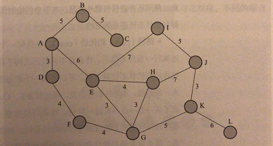
搜索算法的形式化描述
<状态、动作、状态转移、路径/代价、目标测试〉
对智能体和环境当前情形的描述。在例如，最短路径问题中，城市可作为状态。将原问题对应的状态称为初始状态。
状态
从当前时刻所处状态转移到下
一时刻所处状态所进行操作。
一般而言这些操作都是离散的。
动作
问题：寻找从城市A到城市K之间行驶时间最短路线？

Slide 11
搜索算法的形式化描述
<状态、动作、状态转移、路径/代价、目标测试〉
智能体选择了一个动作之后，其所处状态的相应变化
状态转移
一个状态序列。该状态序列被一系列操作所连接。如从A到K所形成的路径。
路径/代价
评估当前状态是否为所求解的目标状态。
问题：寻找从城市A到城市K之间行驶时间最短路线？
目标测试

Slide 12
状态空间表示法
状态空间表示法
状态：表示系统状态、事实等叙述型知识的一组变量或数组
操作：表示引起状态变化的过程型知识的一组关系或函数

Slide 13
状态空间表示法
状态空间表示法
状态空间：利用状态变量和操作符号，表示系统或问题的有关知识的符号体系，状态空间是一个四元组(S,O, S₀,G)。
S：状态集合 O：操作算子的集合
S₀：包含问题的初始状态是S的非空子集
G：若干具体状态或满足某些性质的路径信息描述

Slide 14
状态空间表示法
状态空间表示法
求解路径：从 结点到 结点的路径。
状态空间的一个解：一个有限的操作算子序列。
：状态空间的一个解。

Slide 15
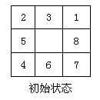
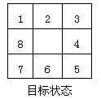
状态空间表示法
状态空间表示法
例：八数码问题的状态空间表示
状态集 ：所有摆法
空格上移Up
空格左移Left
空格下移Down
空格右移Right
操作算子：

Slide 16
状态空间表示法
状态空间的图描述
状态空间可以用有向图来描述。
节点：表示问题的状态。
弧：表示状态之间的关系，即求解问题的步骤。
根节点：初始状态对应于实际问题的已知信息。

Slide 17
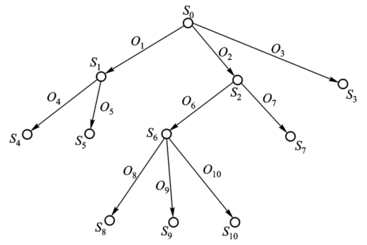
状态空间表示法
状态空间的图描述
（状态）
（操作算子）
状态空间的有向图描述

Slide 18
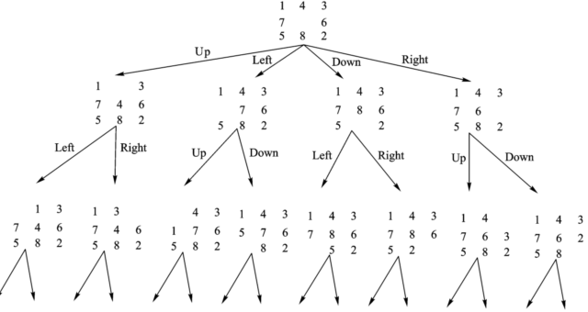
状态空间表示法
八数码问题的状态空间图表示

Slide 19
状态空间表示法
状态空间的图描述
研究能够在有限时间内搜索得到较好解的搜索算法。
状态空间搜索：搜索某个状态空间以求得操作算子序列。
盲目搜索
如何确定操作算子的选取方式——搜索策略的主要任务
启发式搜索

Slide 20
盲目搜索
回溯策略
宽度优先搜索策略
深度优先搜索策略

Slide 21
盲目搜索
回溯策略
回溯搜索示意图

Slide 22
盲目搜索
回溯策略
回溯搜索算法——三张表
(1) 路径状态表（Path States，PS）：
保存当前搜索路径上的状态。若找到目的状态，PS是解路径上的状态有序集。
(2) 新的路径状态表NPS（New Path States，NPS）：
包含等待搜索的状态，其后裔状态还未被搜索到。
(3) 不可解状态表（No Solvable States，NSS）：
列出找不到解题路径的状态。搜索中扩展出该表中状态，可立即排除，不必沿该状态继续搜索。

Slide 23
盲目搜索
宽度优先搜索策略
S
Open表（NPS表）：已生成出但其子状态未被搜索的状态。
Closed表（ PS表和NSS表的合并）：记录已被生成扩展过的状态。
0
1
2
4
5
3
6
7
8
9
10
宽度优先搜索法中状态的搜索次序

Slide 24
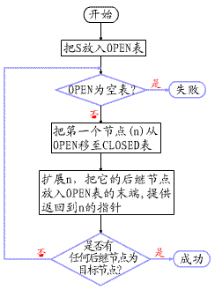
盲目搜索
宽度优先搜索算法框图
S
0
1
2
3
4
5
6
7
8
9
10

Slide 25
盲目搜索
A
OPEN=[A];CLOSED=[]
OPEN=[B,C,D];CLOSED=[A]
OPEN=[C,D,E,F];CLOSED=[B,A]
OPEN=[D,E,F,G,H];CLOSED=[C,B,A]
OPEN=[E,F,G,H,I,J];CLOSED=[D,C,B,A]
OPEN=[F,G,H,I,J,K,L];CLOSED=[E,D,C,B,A]
OPEN=[G,H,I,J,K,L,M];CLOSED=[F,E,D,C,B,A]
OPEN=[H,I,J,K,L,M,N];CLOSED=[G,F,E,D,C,B,A]
…以此类推直到找到目标或OPEN=[]
B
C
D
E
F
G
H
I
J
K
L
M
N
O
P
Q
R
S
T
U

Slide 26
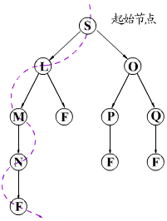
盲目搜索
深度优先搜索策略
(1)搜索某一个状态，它所有的子状态及其后裔状态都必须先于该状态的兄弟状态被搜索。
(2)为保证找到解，应选择合适的深度限制值，或采取不断加大深度限制值的办法，反复搜索，直到找到解。
深度优先搜索示意图

Slide 27
盲目搜索
深度优先搜索策略
(3)深度优先搜索并不能保证第一次搜索得到的路径是到这个状态的最短路径。
(4)如果路径的长度对解题很关键的话，当算法多次搜索到同一个状态时，它应该保留最短路径。
深度优先搜索示意图

Slide 28
盲目搜索
深度优先搜索算法
(1)把初始节点S₀放入Open表中
(2)若Open表为空，则搜索失败，退出。
(3)取Open表中前面第一个节点N放入Closed表中，并冠以顺序编号n。
(4)若目标节点S_{g}=N，则搜索成功，结束。
(5)若N不可扩展，则转步骤(2)。
(6)扩展N，将其所有子节点配上指向N的返回指针依次放入Open表的首部，转步骤(2)。

Slide 29
盲目搜索
深度优先搜索
A
B
C
D
OPEN=[A];CLOSED=[]
OPEN=[B,E,K,S];CLOSED=[A]
OPEN=[B,L,T];CLOSED=[E,K,S,A]
…
以此类推直到找到目标或OPEN=[]
E
F
G
H
I
J
K
L
M
N
O
P
Q
R
S
T
U

Slide 30
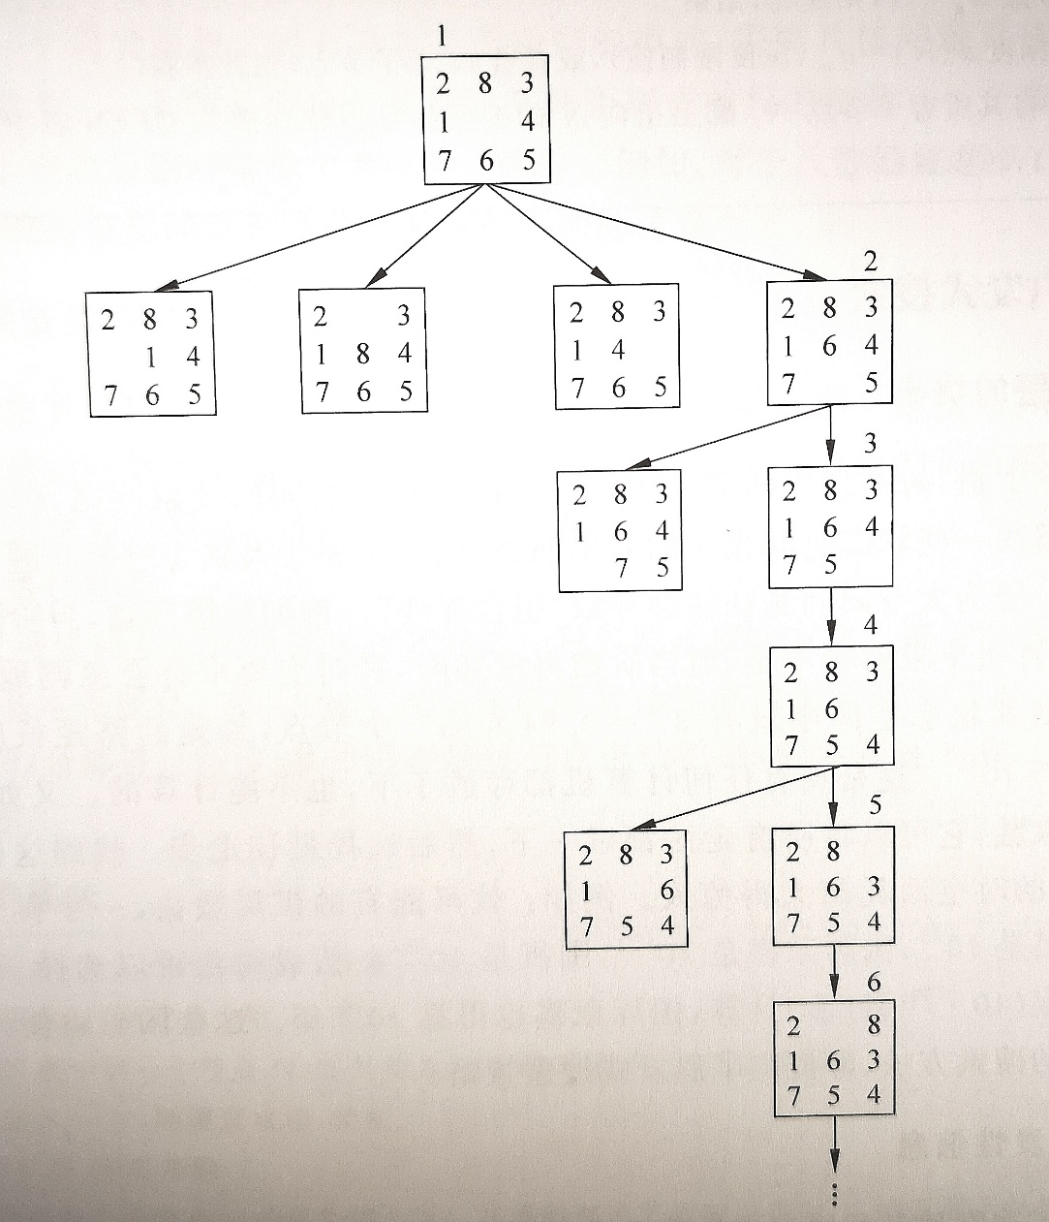
盲目搜索
深度优先搜索算法
对于八数码问题，
应用深度优先搜索策略，
其搜索树如右图所示

Slide 31
盲目搜索
深度优先搜索算法
深度优先搜索也被称为纵向搜索。
由于一个有解的问题树可能含有无穷分支，深度优先搜索如果误入无穷分支（即深度无限），则不可能找到目标节点。
深度优先搜索策略是不完备的。
应用深度优先搜索策略得到的解不一定是最佳解（最佳路径）。

Slide 32
盲目搜索
有界深度优先搜索
宽度优先和深度优先是两种基本的盲目搜索方法。
在此基础上，根据需要加上一定的限制条件，可派生出许多特殊的搜索方法，如有界深度优先搜索。
有界深度优先搜索：给出搜索树的深度限制，当从初始节点出发沿某一分支扩展到一限定深度时，不能再继续向下扩展，而只能改变方向继续搜索。
节点x的深度（即其位于搜索树的层数）通常用d(x)表示。

Slide 33
盲目搜索
有界深度优先搜索算法
（1）把S₀放入Open表中，置S₀的深度d(S₀)=0。
（2）若Open表为空，则失败，退出。
（3）取Open表中前面第一个节点N，放入Closed表，并冠以顺序编号n。
（4）若目标节点Sg=N，则成功，结束。
（5）若N的深度d(N)=d_{m}（深度限制值），或若N无子节点，则转步骤（2）.
（6）扩展N，将其所有子节点N_{i}配上指向N的返回指针后依次放入Open表前部，置d(N_{i})=d(N)+1，转（2）。

Slide 34
盲目搜索
盲目搜索的不足及改进措施
效率低，耗费过多的计算空间与时间
进行搜索最好结合具体问题领域的特性信息，即启发信息，缩小搜索范围，提高搜索效率。

Slide 35
例：通过搬动积木块，从初始状态达到目的状态，即三块积木堆叠在一起。
A
A
B
B
C
C
(a) 初始状态
(b) 目的状态
积木问题

Slide 36
操作算子为MOVE（X，Y）：把积木X 搬到Y（积木或桌面）上面。
MOVE（A，Table）：“搬动积木 A 到桌面上”。
操作算子可运用的先决条件：
（1）被搬动积木的顶部必须为空。
（2）如果Y是积木，则积木Y 的顶部也必须为空。
（3）同一状态下运用操作算子的次数不多于一次。

Slide 37
S
0
A
B
C
MOVE(A,TABLE)
MOVE(A,C)
MOVE(C,A)
A
C
S
1
A
B
C
S
2
S
3
B
C
A
MOVE(B,A)
MOVE(C,B)
B
没有后裔，
MOVE(B,C)
失败退出
B
MOVE(C,A)
S
B
S
B
S
6
C
S
C
S
A
4
A
C
5
C
A
B
A
7
B
A
8
C
MOVE(C,B)
MOVE(A,B)
C
A
S
9
B
S
10
B
A
C
积木问题的宽度优先搜索树

